Slide 1
기능·결과 0:00–0:30
G087 신형섭
운영 인시던트 에이전트 개선
과제 1 기존 Base AI Agent 개선
조회 대상 추측과 키워드 분류를 개선하고
조사 근거와 긴 대화의 기억을 검증했습니다.
#1 RAG #3 Research 멀티 에이전트 #5 메모리
#6 LLM-as-a-Judge #7 하드코딩 개선
기존 FastAPI·Vue·MCP·LangGraph를 확장했습니다. 합성 데이터 기반 Qwen 검증 결과입니다.
01 / 발표 본문
Notes:
발표 시간: 30초
G087 신형섭입니다. 과제 1인 기존 Base AI Agent 개선을 선택했습니다. 조회 대상을 추측하던 정책과 키워드 런북 선택을 고치고, 전문 조사 그래프, 증분 요약 메모리, 근거 평가를 추가했습니다. 기존 FastAPI, Vue, MCP 연결과 LangGraph 구조를 재사용했습니다. 먼저 2분 동안 바뀐 기능과 결과를 보여 드리고, 이후 3분은 제가 추가하거나 확장한 Graph, MCP, RAG 코드로 설명하겠습니다.
근거: doc/ppt/s6_integration_report.md, s6_comparison.csv, s5_evaluation_report.md, limitations.md. 과제 선택·평가 기준: 제공 AI 서비스 Mini Project_20261020.pdf, PDF 11~13페이지.

Slide 2
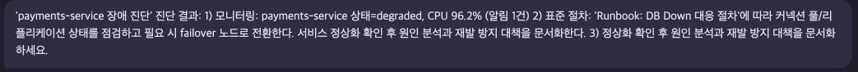
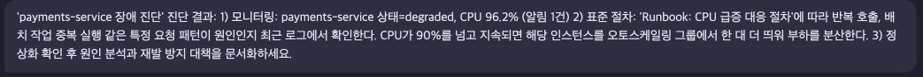
기능·결과 0:30–1:15
G087 신형섭
같은 증상의 런북 선택 비교
같은 질문: payments-service 장애 진단 / CPU 96.2% / 프로세서 사용률 급증
Before keyword: db-down 선택
After RAG: cpu-spike 선택
별도 6문항 top1: 1/6 → 4/6 (+50%p)
답변 영역 확대. fake 고정·실제 E5. 상단 실모델 표기는 부정확합니다. 원본·조건은 README §9.2.
02 / 발표 본문
Notes:
발표 시간: 45초
두 화면은 질문 payments-service 장애 진단, 합성 CPU 96.2%, 알림 프로세서 사용률 급증을 동일하게 준 비교입니다. LLM은 fake로 고정했고 임베딩은 실제 E5를 사용했습니다. 화면 상단 fake 실모델 표시는 기존 UI의 부정확한 표기입니다. 키워드 방식은 db-down을 골랐고, RAG는 cpu-spike를 선택했습니다. 별도의 held-out 분류 평가에서도 알려진 유형 여섯 개의 정답이 하나에서 네 개로 늘었고 미지 유형 세 개는 보류했습니다. 화면 한 쌍과 여섯 문항의 평가 집합은 구분해야 합니다.
근거: doc/ppt/s6_integration_report.md, s6_comparison.csv, s5_evaluation_report.md, limitations.md. 과제 선택·평가 기준: 제공 AI 서비스 Mini Project_20261020.pdf, PDF 11~13페이지.

Slide 3
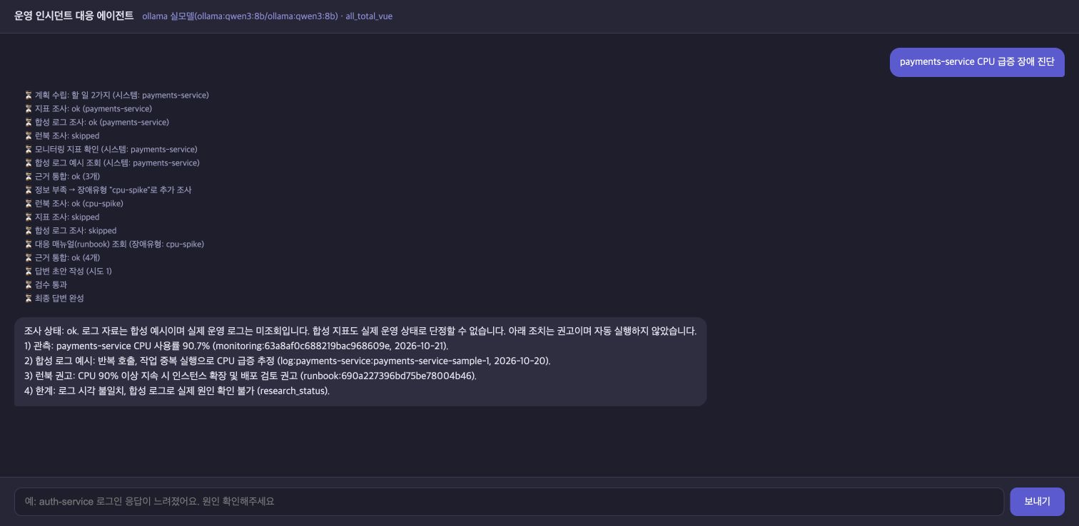
기능·결과 1:15–2:00
G087 신형섭
최종 실행과 검증 결과
실제 Qwen 8B
strict / RAG
multi / summary
fake TCP 13/13
Qwen TCP 11/13
새 기억 2건 실패
207 PASS·13 XFAIL / 공개 단위 110 PASS·5 XFAIL. 화면 근거는 합성이고 조치는 미실행 권고입니다.
03 / 발표 본문
Notes:
발표 시간: 45초
이 화면은 앞의 fake 비교와 달리 실제 Qwen 8B로 strict, RAG, multi, summary를 함께 적용한 Vue 실행입니다. 지표, 합성 로그, 런북을 수집하고 출처와 한계, 미실행 권고를 표시했습니다. 전체 개발 검증은 207개 통과와 기존 실패 13개이며 공개 단위 테스트만 실행한 결과는 110개 통과와 기존 실패 5개입니다. 실제 TCP 통합은 fake 13건 모두, Qwen 13건 중 11건 통과했습니다. 새 장기 기억 두 건은 실패했습니다. 여기서부터 실제 변경 코드의 구성과 호출 경계를 설명하겠습니다.
근거: doc/ppt/s6_integration_report.md, s6_comparison.csv, s5_evaluation_report.md, limitations.md. 과제 선택·평가 기준: 제공 AI 서비스 Mini Project_20261020.pdf, PDF 11~13페이지.

Slide 4
코드 설명 2:00–3:05
G087 신형섭
Agent Graph 구성과 조사 분리
agent/graph.py build_graph()
g.add_edge("gate", "research")
g.add_edge("research", "replan_check")
g.add_conditional_edges("replan_check", _after_replan_check,
{"analysis": "analysis", "research": "research",
"retrieval_clarification": "retrieval_clarification"})
agent/research/supervisor.py research_multi()
data = await deps.research_graphs[agent].ainvoke({'target':target})
지표·로그·런북의 compiled StateGraph를 실행하고 근거를 통합
실제 코드 발췌·줄바꿈 조정. 기존 메인 그래프 확장 + 새 전문 그래프. skip·부분 실패 경로를 분리했습니다.
04 / 발표 본문
Notes:
발표 시간: 65초
agent/graph.py의 build_graph에서 노드를 조립합니다. 표시한 코드는 실제 발췌이며 연구 전후 연결과 조건 분기를 보여 줍니다. route는 일반 대화와 대상 확인, 운영 진단을 가릅니다. 운영 진단은 계획과 gate를 거쳐 research로 가고, replan_check에서 근거가 충분하면 analysis, 런북이 부족하면 추가 research, 검색을 보류하면 retrieval_clarification으로 갑니다. agent/research/supervisor.py의 build_research_graphs가 지표, 로그, 런북의 세 compiled StateGraph를 만들고 SupervisorDeps로 주입합니다. research_multi는 필요한 전문 그래프를 ainvoke하고 결과를 합칩니다. 각 그래프는 수집과 검증, skip 경로가 있고, 실패 시 성공한 근거만 남겨 부분 결과를 보고합니다. 기존 메인 그래프를 확장하고 전문 조사 그래프를 새로 추가한 변경입니다.
근거: doc/ppt/s6_integration_report.md, s6_comparison.csv, s5_evaluation_report.md, limitations.md. 과제 선택·평가 기준: 제공 AI 서비스 Mini Project_20261020.pdf, PDF 11~13페이지.

Slide 5
코드 설명 3:05–4:00
G087 신형섭
MCP Tool과 Resource 호출 경계
새 로그 Tool agent/research/log_graph.py
await deps.mcp.call_tool('get_recent_logs',
{'system_name': state['target'], 'limit': 20})
런북 Resource agent/research/runbook_graph.py
server, template = await deps.mcp.find_resource_template(
'get_incident_runbook')
uri = template.format(incident_type=target)
body = await deps.mcp.read_resource(uri,server=server)
호출 경계에서 대상·합성 여부·시각·근거 ID를 검증합니다. 기존 MCPClient의 세션·서버 탐색·잠금을 재사용합니다.
05 / 발표 본문
Notes:
발표 시간: 55초
agent/research/log_graph.py는 새 get_recent_logs Tool을 호출합니다. 응답의 대상, 합성 여부, 시각, 근거 ID를 검사해 다른 시스템의 로그나 잘못된 출처를 보고하지 않게 했습니다. runbook_graph.py는 선택된 장애 유형으로 Resource template을 찾고 URI를 만들어 실제 런북 본문을 읽습니다. 이 결과는 권고 절차이며 실행 결과가 아닙니다. 기존 agent/mcp_client.py의 다중 서버 탐색, 세션 관리와 잠금을 재사용했습니다. 메인 조사 그래프는 병행 실행하지만 실제 MCP 요청은 세션 잠금 때문에 직렬입니다. 모델에 프롬프트만 주는 대신 Tool 호출과 응답 검사 경계에서 정책을 검증했습니다.
근거: doc/ppt/s6_integration_report.md, s6_comparison.csv, s5_evaluation_report.md, limitations.md. 과제 선택·평가 기준: 제공 AI 서비스 Mini Project_20261020.pdf, PDF 11~13페이지.

Slide 6
코드 설명 4:00–5:00
G087 신형섭
RAG 검색과 채택·보류 조건
agent/rag/retriever.py decide()
def decide(candidates: list[dict], threshold: float, margin: float) -> bool:
return bool(candidates and candidates[0]['score'] >= threshold
and (len(candidates) == 1 or
candidates[0]['score'] - candidates[1]['score'] >= margin))
질의: 모니터링 status·alerts / query: prefix / E5
Chroma top-k 3 / 점수 0.8 이상 / 1·2위 차이 0.01 이상
채택하면 MCP 본문 조회, 낮은 신뢰도는 확인 요청
런북이 부족할 때만 호출합니다. 작은 런북 6종·요약 의미 손실은 남은 한계이며 독립 모델 검증이 다음 과제입니다.
06 / 발표 본문
Notes:
발표 시간: 60초
agent/rag/retriever.py는 수집한 모니터링 status와 alerts를 질의로 만들고 query prefix와 E5 임베딩을 적용합니다. 런북 여섯 문서는 passage prefix로 인덱싱합니다. Chroma cosine distance를 1에서 빼 점수로 사용하며 확률은 아닙니다. 표시한 decide 함수는 1위 점수가 임계값을 넘고 1, 2위 차이가 margin 이상일 때만 채택합니다. 현재 임계값은 0.8, margin은 0.01이고 top-k는 3입니다. graph.py의 replan_check는 런북이 부족할 때만 검색하고, 채택 시 유형을 gap task에 넣어 Resource를 다시 읽습니다. 보류하면 증상을 더 요청합니다. 문서와 모델 지문이 다르면 재구축 오류로 처리합니다. 구현하며 그래프 분리만으로 품질이 보장되지 않고 검색과 출처 검증이 함께 필요함을 확인했습니다. 다음에는 실패한 요약 사례를 포함해 OpenAI로 같은 조건을 교차 검증하겠습니다.
근거: doc/ppt/s6_integration_report.md, s6_comparison.csv, s5_evaluation_report.md, limitations.md. 과제 선택·평가 기준: 제공 AI 서비스 Mini Project_20261020.pdf, PDF 11~13페이지.

Slide 7
질의응답
G087 신형섭
부록 · 변경별 동일 조건 수치
변경 | 같은 행의 입력·조건 | Before / After
대상 정책 | fake·고정 MCP / 운영 2사례 | 허용 외 조회 2/2 → 0/2
RAG | 알려진 유형 6개 / 같은 증상 | 정답 1/6 → 4/6
전문 조사 | 동일 CPU 1사례 / 출처 3종 | 출처 종류 2/3 → 3/3
요약 기억 | 12턴·8B·고정 chat / 5문항 | 회수 0/5 → 5/5
각 행은 별도 실험입니다. 같은 재생의 지연은 미계측이며 p50/p95는 N/A입니다. 원본 화면은 README §9.
07 / 질의응답 부록
Notes:
각 행은 별도 실험입니다. 표본 수와 통제 조건을 합산하지 않습니다. S1은 운영 두 사례, S2는 알려진 여섯 유형, S3은 같은 CPU 한 사례, S4는 고정 12턴과 Qwen 8B 및 고정 chat 경로입니다. README의 전후 캡처와 S6 상세 및 CSV에서 근거를 확인할 수 있습니다.
근거: doc/ppt/s6_integration_report.md, s6_comparison.csv, s5_evaluation_report.md, limitations.md. 과제 선택·평가 기준: 제공 AI 서비스 Mini Project_20261020.pdf, PDF 11~13페이지.

Slide 8
질의응답
G087 신형섭
부록 · 메모리와 Judge의 한계
항목 | 확인 결과 | 해석
메모리 총 토큰 | 1,247 → 3,090 | +147.8%, 절감 입증 못함
새 Qwen 기억 사례 | 2건 실패 | 형식 검사만으로 의미 보존 불가
오프라인 Judge | 39행 중 38 scored | 계측 불일치 1행 unscored
CPU groundedness | 모든 단계 4/4 | 정책 개선을 구분하지 못함
Judge 사람 검토는 독립 4사례입니다. 동일 계열 모델 편향과 작은 표본을 한계로 남겼습니다.
08 / 질의응답 부록
Notes:
고정 이력에서 recent 0/5, summary 5/5였지만 총 토큰은 1247에서 3090으로 늘었습니다. 일반적인 토큰 절감으로 해석하지 않습니다. 새 Qwen 기억 사례 두 건은 실패했습니다. Judge는 39행 중 38행을 채점하고 계측 근거가 불일치한 과거 한 행은 unscored로 남겼습니다. 사람 확인은 네 개의 독립 범주 사례이며 반복 호출을 독립 표본으로 세지 않았습니다. CPU groundedness는 모든 단계 4/4여서 전체 정책 품질의 개선 지표로 쓰지 않았습니다.
근거: doc/ppt/s6_integration_report.md, s6_comparison.csv, s5_evaluation_report.md, limitations.md. 과제 선택·평가 기준: 제공 AI 서비스 Mini Project_20261020.pdf, PDF 11~13페이지.

Slide 9
질의응답
G087 신형섭
부록 · 기술 적용과 개선 포인트
Multi-Agent
새 compiled subgraph / 근거·부분 실패 계약
MCP·의존성 주입
기존 연결·세션 재사용 / 로그 Tool·deps 확장
RAG·모듈화
새 E5·Chroma 검색 / 조사·요약 책임 분리
LangSmith·단위 테스트
기존 trace 확장 / SSE 중단 회귀 9개 추가
다음 개선
요약 의미 보존·실제 로그·독립 Judge 검증
전문 그래프 병행과 실제 MCP I/O 직렬을 구분합니다. 부하 시험·OpenAI 추가 검증은 아직 수행하지 않았습니다.
09 / 질의응답 부록
Notes:
새 전문 그래프와 근거 계약, E5와 Chroma 검색, 증분 요약, 별도 Judge가 변경 범위입니다. 기존 MCP, DI, LangSmith 기반을 확장하고 SSE 중단 처리를 수정했습니다. 현재 남은 우선 과제는 요약 의미 보존과 실제 로그 연동입니다. 외부 모델 검증은 호출 수와 비용 상한을 정한 뒤 진행할 계획이며 아직 실행하지 않았습니다. 개인 소감은 대신 꾸며 쓰지 않고 구현에서 확인한 판단과 개선 포인트를 기록했습니다.
근거: doc/ppt/s6_integration_report.md, s6_comparison.csv, s5_evaluation_report.md, limitations.md. 과제 선택·평가 기준: 제공 AI 서비스 Mini Project_20261020.pdf, PDF 11~13페이지.

